Slide 1
第2章 类和对象的特性

Slide 2
主要内容
面向过程与面向对象
对象和类
类的定义
创建对象
类成员的访问

Slide 3
面向过程与面向对象
面向过程的软件开发方法
  按照功能划分软件的结构
  自顶向下的设计方法
  以函数作为程序主体

Slide 4
面向过程与面向对象
面向对象的软件开发方法
  将软件系统看作各种对象的集合
  系统结构比较稳定
  对象将数据及函数的具体实现方式进行封装
  提高了软件的可重用性、可维护性和可扩展性

Slide 5
面向过程与面向对象
面向过程编程与面向对象编程的区别：
  面向过程编程先确定算法，再确定数据结构；面向对象编程先确定数据结构，再确定运算。
  面向过程编程通常定义函数来操作数据；面向对象编程则通过构造对象模型，将数据与函数组织在一起。

Slide 6
面向过程与面向对象
掌握面向对象的困难之处在于思路的转换
  我们通常习惯于考虑解决问题的方法，而不是考虑将问题抽象成对象再去解决它。

Slide 7
对象和类
对象是什么？
  实际的对象
    可以被感官感知的实物
    思想、感觉或行为所及的概念
上课的学生
教学生的教师
上课的教室
教室里的多媒体设备
教室所在的建筑物
学生用的课本
学生所上的课程
教师所在的系别
学生获得的学位

Slide 8
对象和类
对象是什么？
  软件对象
    将状态（数据）和行为（功能）捆绑在一起的软件结构/模块，这两个部分合起来表示实际对象的抽象。

Slide 9
对象和类
对象是什么？
  对象的状态/数据/属性
学生对象的状态/数据
课程对象的状态/数据
• 姓名
• 学号
• 出生日期
• 地址
• 专业
• 本学期选择的课程清单
• 课程编号
• 课程名称
• 课程所需的学时
• 讲授该课程的教师名单

Slide 10
对象和类
对象是什么？
  对象的行为/操作/函数
每一个操作都涉及到对象的一个或多个属性
学生对象的行为/操作
课程对象的行为/操作
• 注册一门课程
• 取消一门课程
• 选定一个专业
• 允许学生注册
• 确定某个学生是否注册了该课程
• 告知该课程需要多少学时
• 告知哪一位教师讲授这门课程

Slide 11
对象和类
类是什么？
  类是描述一组相似对象共有特征的抽象
    每一个属于该类的对象的数据结构（也就是属性的名称和类型）
    由这些对象执行的操作/函数

Slide 12
对象和类
Student类
类是什么？
  类定义的实例
string name
int id
string address
…
registerCourse
dropCourse
chooseMajor
…

Slide 13
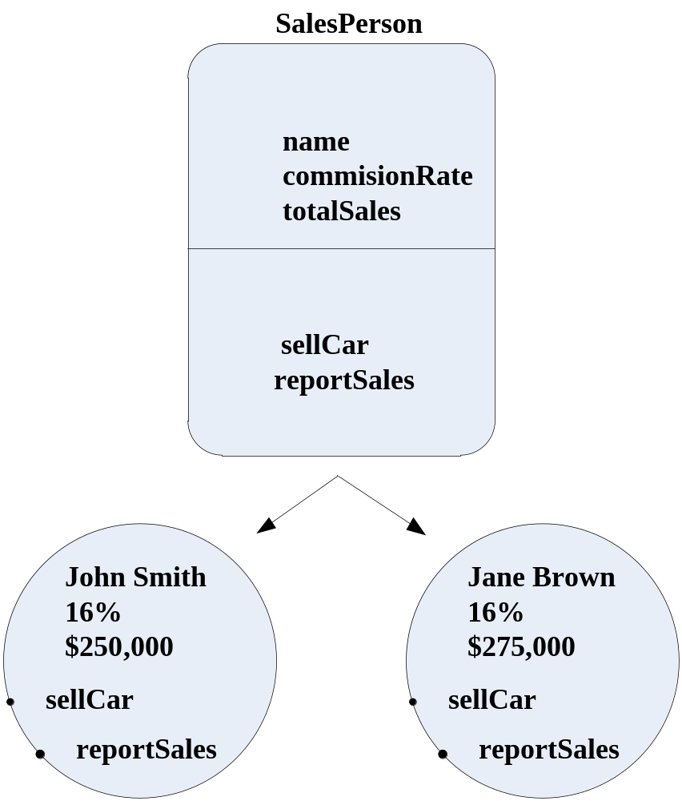
对象和类
实例化对象
  从类创建某个
  对象的过程

Slide 14
对象和类
对象和类的关系
  对象是类的一个具有特定属性值的具体实例
  从一个类可以创建（实例化）多个对象
  相同类的两个对象具有相同的属性和函数，但属性值不同
Notes:
单个对象可以属于多个类？

Slide 15

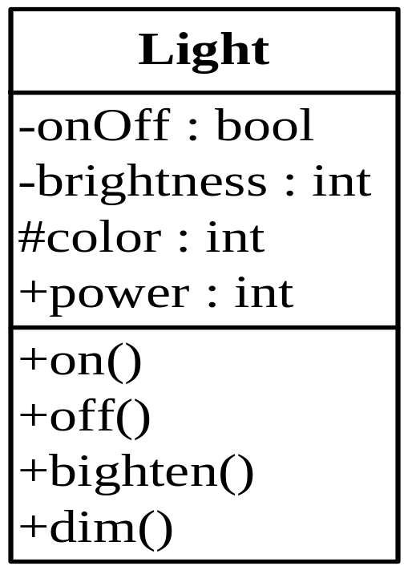
类的定义
类的UML表示
概念的抽象

Slide 16
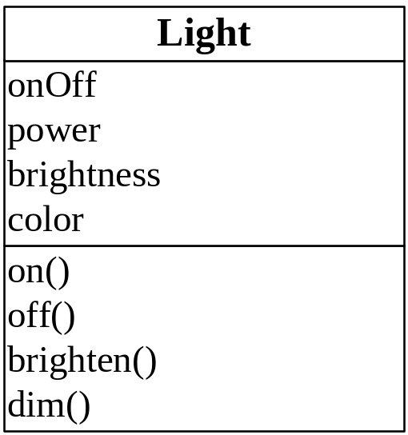
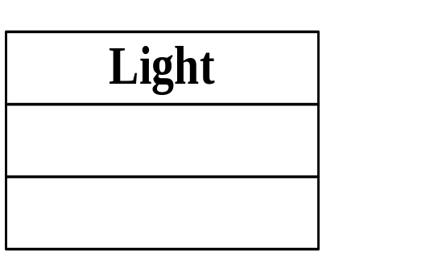
类的定义
类的UML表示法
类名
基本表示法
属性
操作
Light
-onOff: Boolean
-brightness: int
#color: int
+power: int
+on()
+off()
+brighten()
+dim()
最简表示法
详细表示法

Slide 17
类的定义
类的定义方式
    class 类名
    {
    <类成员>
    };
其中，类成员包括数据成员和成员函数。

Slide 18
账户Account结构体类型
struct Account
{
char id[16]; //账号
char name[50]; //户名
char pwd[6]; //密码
double balance; //余额
};
int main()
{
struct Account a; //C++中，可以省略struct
a.balance = 10000;
cout<<"balance = "<<a.balance <<endl;
return 0;
}

Slide 19
在C++中，一个结构体代表一个所有成员都是public的类，该类不能对外界隐藏自己的重要信息和私密信息。结构体表示一个没有封装的类。
需要对账户进行封装！C++提供了类机制。

Slide 20
账户类
修改密码
账号
余额查询
用户名
存钱
密码
取钱
余额

Slide 21
账户类的代码如下：
class Account
{
char id[16]; //账号
char name[50]; //户名
char pwd[6]; //密码
double balance; //余额
}; //以括号及分号结束
同理，Account类对象可定义为：
Account a;

Slide 22
示例类的信息隐藏特性。
class Account
{
char id[16]; //帐号
char name[50]; //户名
char pwd[6]; //密码
double balance; //余额
}; //以括号及分号结束
int main()
{
Account a;
a.balance = 10000;
return 0;
}
产生编译错误：不能访问账户类的balance。

Slide 23
类的定义
进一步细化类定义的一般格式为：
class <类名>
{
<访问控制符>：
<成员函数>
<访问控制符>：
<数据成员>
}；

Slide 24
访问权限控制
访问控制符包括public（公有）、private（私有）和protected（保护）。
三种访问权限的成员与出现的先后顺序无关，并且允许多次出现，但是一个成员只能具有一种访问属性。
一般来说，将类的public成员放在类体的前面，将protected、private成员放在类体的后面。

Slide 25
时间类
class Time
{
public： //外部接口，公有成员函数
void SetTime(int NewH, int NewM, int NewS)；
void ShowTime()；
private： //私有数据成员
int Hour,Minute,Second；
}；

Slide 26
公有成员（public member）
公有成员在程序的任何地方都可以被访问，是类的对外接口。而且在类外只能访问类的公有成员（继承除外）。
一般来说，成员函数的访问权限设为公有的，类外通过公有成员函数来操纵该类对象的属性。

Slide 27
私有成员（private member）
私有成员只能被本类中的成员函数和友元访问，而不能在类外访问。所谓类外指的是普通函数或其他类的成员函数。
一般来说，数据成员的访问权限设为私有的或保护的（如果有继承关系时）。

Slide 28
保护成员（protected member）
保护成员具有双重性，对其派生类而言，保护成员如同公有成员；对其他程序则表现得像私有成员。
一般来说，程序中有类继承时，可以将部分类成员定义为保护成员，以便派生类访问，同时，对类簇外又实现了信息隐藏。

Slide 29
进一步细化
class <类名>
{
<访问控制符>：
<成员函数的声明>
<访问控制符>：
<数据成员的声明>
}；
<成员函数的实现>

Slide 30
进一步细化
类定义一般分为说明部分和实现部分。说明部分是说明该类中的成员，实现部分是对成员函数的定义。格式如下：
class <类名>
{
public：
<数据成员或成员函数的声明>;
protected：
<数据成员或成员函数的声明>; 说明部分
private：
<数据成员或成员函数的声明>;
}；
<各个成员函数的定义> 实现部分

Slide 31
数据成员
数据成员的声明跟变量声明一样。
class Time
{
int Hour;
int Minute;
int Second;
};
类的数据成员通过构造函数进行初始化。

Slide 32
成员函数
类的成员函数的声明与一般函数的声明一样：
<函数值类型> <函数名>(<参数表>);
参数表中可以只含参数类型而不含参数名

Slide 33
时间类
class Time
{
public:
void SetTime(int NewH,int NewM,int New S);
void ShowTime();
private:
int Hour,Minute,Second;
};

Slide 34
成员函数的实现方式
成员函数是类中描述行为的成员，同时也是对封装的数据进行操作的唯一途径。
成员函数的实现既可以在类中，也可以在类外。从类定义的格式可知，一般在类中声明成员函数，在类外具体实现成员函数。
如果成员函数已经在类中定义，则不需要在类外实现。需要注意的是，在类中定义的成员函数如果不包括循环等控制结构，自动成为内联函数。

Slide 35
在类中实现成员函数
#include <iostream>
using namespace std;
class Time //时间类的定义
{
public: //外部接口，公有成员函数
void SetTime(int NewH, int NewM, int NewS)
{ Hour=NewH;
Minute=NewM;
Second=NewS;
}
void ShowTime()
{
cout<<Hour<<":"<<Minute<<":"<<Second<<endl;
}
private: //私有数据成员
int Hour,Minute,Second;
};

Slide 36
在类外实现成员函数
若在类体外实现，则需要使用作用域运算符“::”，用它来标识某个成员函数是属于哪个类的，其定义格式如下：
<函数值类型> <类名>::<成员函数名>(<参数表>)
{
<函数体>
}
虽然在类外定义成员函数，但它仍能访问类的任何成员。成员函数必须先在类内声明，而且类体应该在成员函数定义之前出现。

Slide 37
时间类
class Time
{
public:
void SetTime(int NewH,int NewM,int New S);
void ShowTime();
private:
int Hour,Minute,Second;
};

Slide 38
时间类
//时间类成员函数的实现
void Time::SetTime(int NewH,int NewM,int New S)
{
Hour=NewH; //成员函数可直接访问私有成员
Minute=NewM;
Second=NewS;
}
void Time::ShowTime()
{
cout<<Hour<<":"<<Minute<<":"<<Second<<endl;
}

Slide 39
创建对象
对象的定义格式与普通变量相同。定义格式如下：
<类名> <对象名表>;
<对象名表>中可以有一个或多个对象名。当有多个对象名时，用逗号分隔。<对象名表>中还可以是指向对象的指针名或引用名，也可以是对象数组名。
Time time1,time2; //声明对象time1,time2

Slide 40
创建对象
对象创建的另一种方式：
class <类名>{…} <对象名>;
在声明类的同时创建对象。
class Time{…} time1,time2;

Slide 41
创建对象
对象的UML表示法
对象名：类名
l1:Light
onOff: boolean
brightness: int
color: int
power: int
属性

Slide 42
类成员的访问
面向对象程序设计中，对类成员的访问往往通过接口（类的成员函数）实现。
在设计接口时，应注意为该类可以暴露给外界的信息提供接口，同时隐藏私密信息。
定义了类及其对象，就可以通过对象来使用其公有成员，从而达到对对象内部属性的访问和修改。

Slide 43
类成员的访问
在类中可直接使用成员名访问类成员，public、private和protected属性的成员都可以被访问。
类外访问对象中的成员可以有3种方法：
  通过对象名和成员运算符访问对象中的成员。
  通过指向对象的指针变量访问对象中的成员。
  通过对象的引用访问对象中的成员。
<对象名>.<公有成员>
<对象指针名> -> <公有成员>

Slide 44
class A {
int x,y;
public:
int m,n;
void Setxy( int a, int b ){ x=a; y=b; }
void Print( ) { cout<<x<<“,”<<y<<endl; }
};
int main( )
{ A a1; //定义对象
a1.m=10; a1.n=20; //为公有成员数据赋值
a1.Setxy(2 , 5); //为私有成员数据赋值
a1.Print( );
return 0;
}
输出： 2，5

Slide 45
用成员运算符“.”只能访问对象的公有成员，而不能访问对象的私有成员或保护成员。
若要访问对象的私有的数据成员，只能通过对象的公有成员函数来获取。

Slide 46
class A {
int x,y;
public:
int m,n;
void Setxy( int a, int b ){ x=a; y=b; }
void Print() { cout<<x<<“,”<<y<<endl; }
};
必须通过类内公有函数访问私有数据成员
int main( )
{ A a1,a2;
a1.m=10; a1.n=20; //为公有成员数据赋值
a1.x=2; a1.y=5;
a1.Setxy(2,5);
a1.Print( );
return 0;
}
非法，私有成员不能在类外访问

Slide 47
类作用域
类体的区域称为类作用域。类的成员函数与数据成员，其作用域都是属于类的作用域，仅在该类的范围内有效，故不能在主函数中直接通过成员名来访问。

Slide 48
class A {
int x,y;
public:
int m,n;
void Setxy( int a, int b ){ x=a; y=b; }
void Print( ) { cout<<x<<“,”<<y<<endl; }
};
直接访问
int main( )
{ A a1,a2;
a1.m=20; a1.n=10;
a1.Setxy(2, 5);
a1.Print( );
return 0;
}
int main( )
{ A a1,a2;
m=20; n=10;
Setxy(2, 5);
Print( );
return 0;
}
不能直接访问
用对象名访问

Slide 49
时间类
int main()
{
Time time1; //声明对象time1
time1.SetTime(0,0,0); //通过对象time1访问公有成员函数
time1.ShowTime(); //通过对象time1访问公有成员函数
Time time2; //声明对象time2
time2.SetTime(8,30,5); //通过对象time2访问公有成员函数
time2.ShowTime(); //通过对象time2访问公有成员函数
return 0;
}
运行结果：
0:0:0
8:30:5

Slide 50
在主函数的末尾加上一句：
cout<<sizeof(time1)<<endl<<sizeof(time2);
输出为：
0:0:0
8:30:5
12
12
由此说明，各对象空间中只有数据成员，而无成员函数的空间。成员函数只存储一份，由对象共享。

Slide 51
找出程序中的错误，并改正。
#include <iostream>
using namespace std;
class Time
{
void set_time();
void show_time();
int hour;
int minute;
int sec;
};
Time t;
int main()
{
set_time();
show_time();
return 0;
}
void set_time()
{ cin>>t.hour;
cin>>t.minute;
cin>>t.sec;
}
void show_time()
{
cout<<t.hour<<“:”<<t.minute<<“:”<<t.sec<<endl;
}

